Slide 1
DoroWatch
Проект на отбор: Забравих

Slide 2
01
02
03
Проблем
Съществуващи решения
Нашето решение
Краткотрайното задържане на внимание
Фокус лампи и Таймери
Програми за ограничаване
Часовник, специално следящ работата с телефон по време на работна дейност

Slide 3
Идея
Калъф, който засича дали си използваш телефона
Часовник, който писука, когато започнеш да си изпозваш телефона в работно време и има вариант за отлагане
Сайт, който засича оптимално работно време - 25 мин. работа, 5 мин. почивка

Slide 4
Как работи
Чрез акселометър в калъфа се засича дали телефона е в движение и се предава на сайта
Сайта обработва информацията и я праща към часовника
Часовника започва да писка и показва бутон, който може да паузира таймера и пискането за пет минути
It’s a gas giant and the biggest one
Saturn is the ringed one and a gas giant
It’s the farthest planet from the Sun

Slide 5
Демо

Slide 6



Технологии
Хардуер
Комуникация
Сайт
ESP 32 и TFT дисплей
MQТТ от EMQX
Django, HTML, CSS и JavaScript

Slide 7
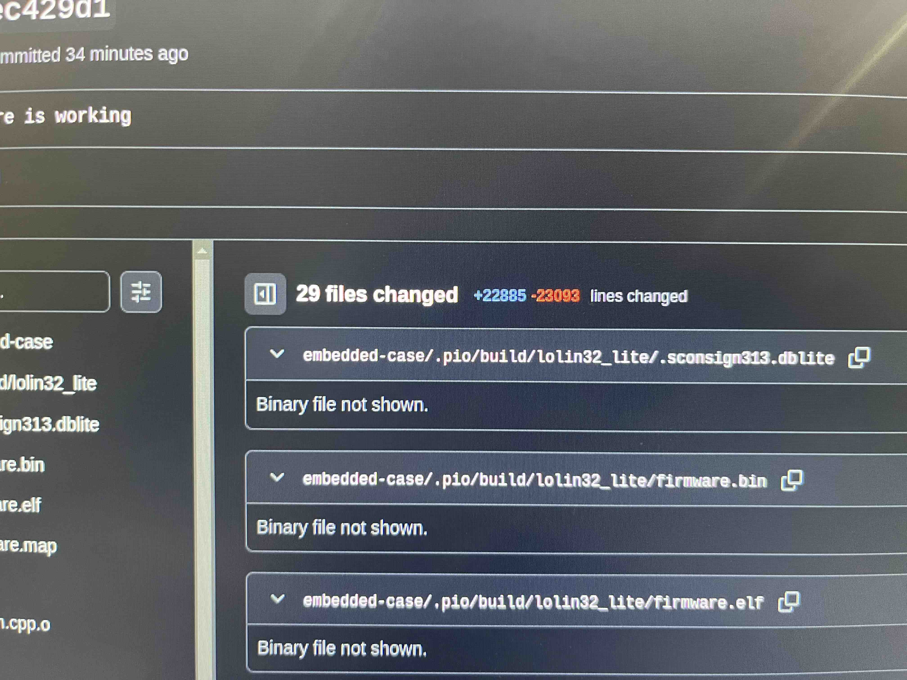
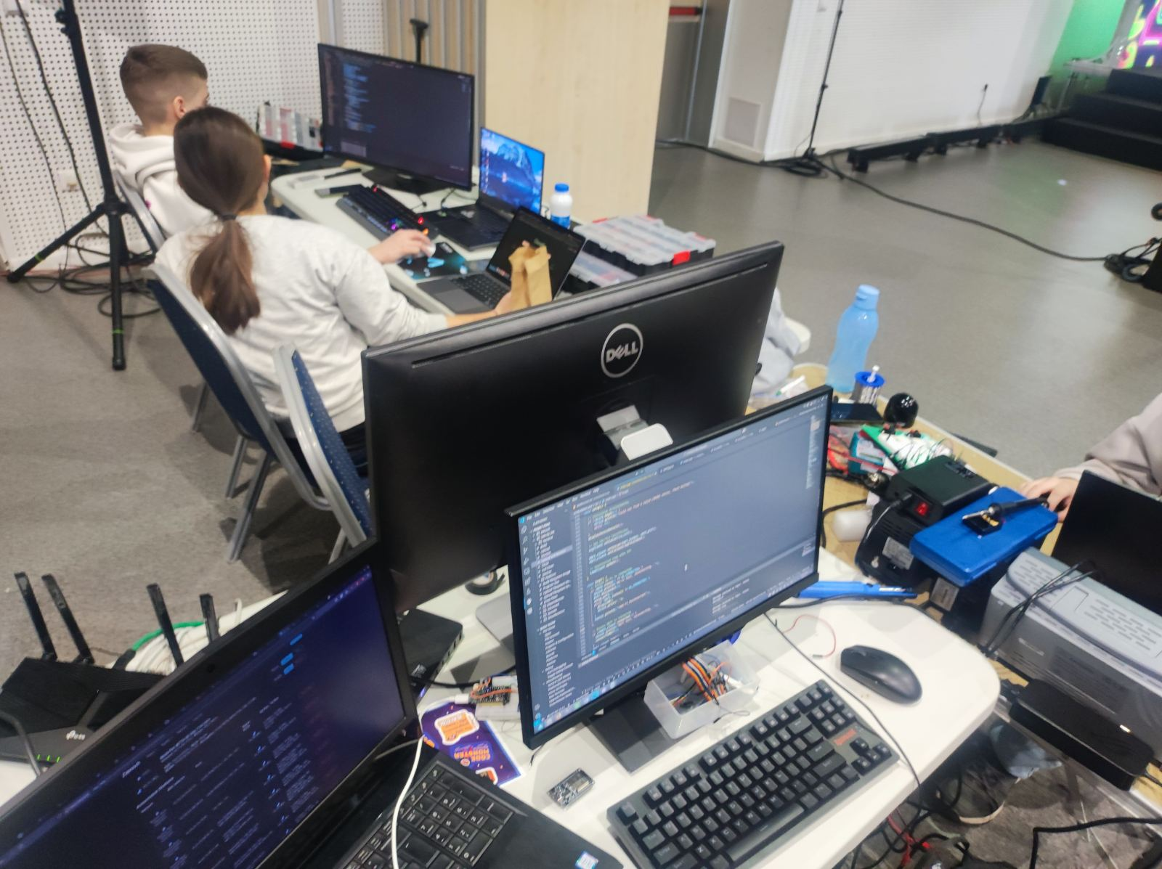
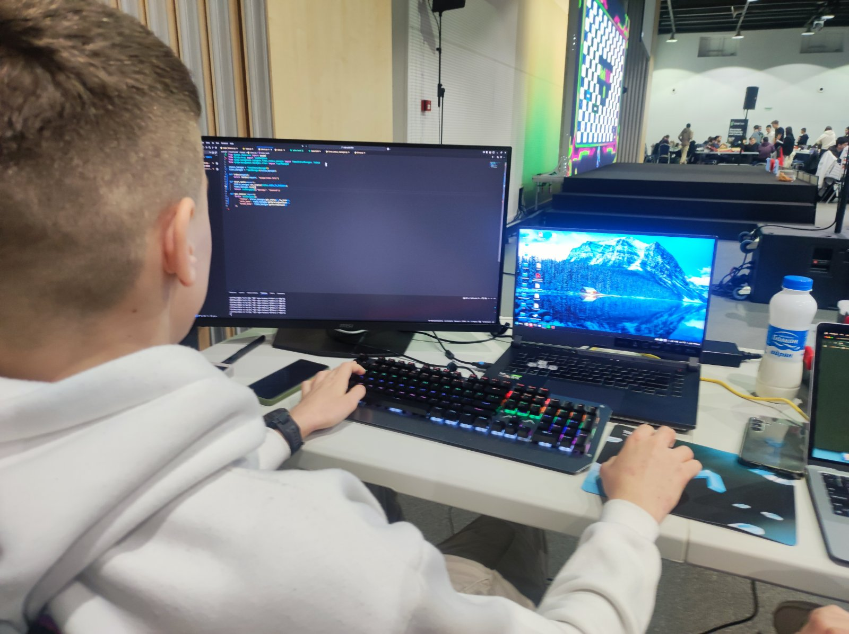
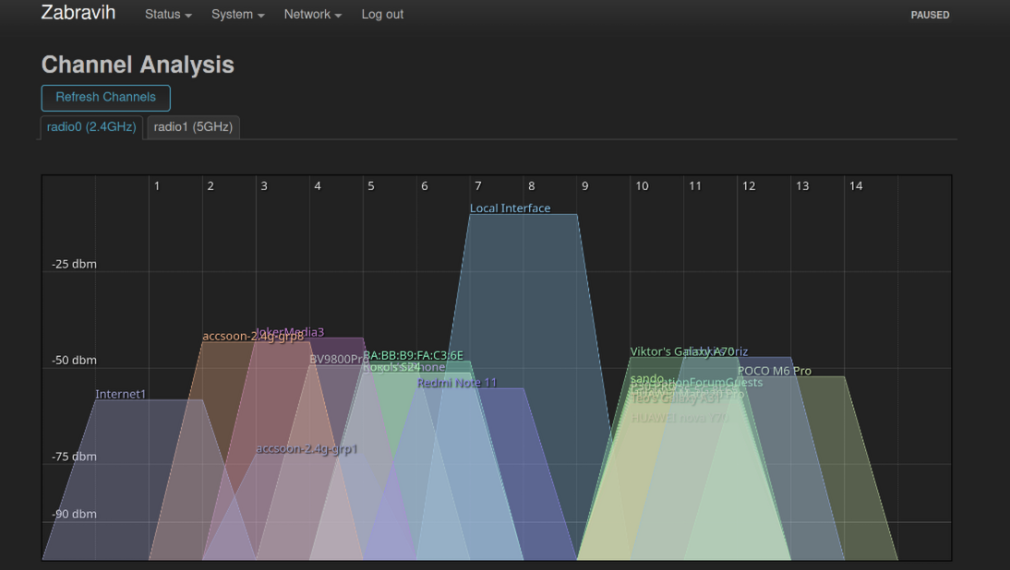
Съпътстващи проблеми
GiHub
Пространството
Кода
Интернета

Slide 8
Благодаря за вниманието
И за вашия Attention span

